Slide 1
МНОГОЛЕТНИЙ ОПЫТ СТРОИТЕЛЬСТВА И ЭКСПЛУАТАЦИИ ЗДАНИЙ НА ЧРЕЗМЕРНО ПУЧИНИСТЫХ ГРУНТАХ В УСЛОВИЯХ ЮЖНО-МИНУСИНСКОЙ КОТЛОВИНЫ
Олег Халимов, Вера Бозыкова
Хакасский технический институт – филиал Сибирского федерального университета, г. Абакан, ул. Комарова, 15, Республика Хакасия, Россия

Slide 2
Аннотация
В работе представлены:
Опыты многолетнего наблюдения за морозным пучением, опытом строительства и состоянием конструкций за 38-40 лет эксплуатации зданий на сваях-колоннах в чрезмерно пучинистых грунтах;
Описан эксперимент использования в качестве противопучинной стабилизации комплексной противопучинной оболочки из химически обработанного грунта;
Представлен пример неравномерных деформаций выпучивания незагруженных свай-колон, вызванных несогласным залеганием глинистого грунта;
Проанализированы причины неравномерных деформаций морозного пучения, факторы, влияющие на миграцию и водонакопление, особенности формирования криогенной текстуры на границе взаимодействия обработанного и необработанного грунтов.

Slide 3
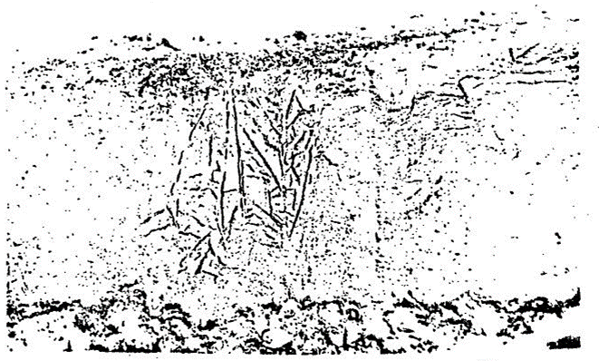
Методика исследования в переносном грунтовом лотке
Обработанный грунт - таже супесь с введением в поглощающий комплекс ионов калия из калийного удобрения КСL.
Такая криогенная текстура была получена в условиях естественного промерзания в переносном лотке при колебаниях суточных температур от -1 до -8 градусов по Цельсию
Обработанный грунт
Не обработанный грунт
Рисунок 1. Формирование криогенной текстуры на границе обработанного калийным удобрением (КСl) и не обработанным природным грунтом.

Slide 4
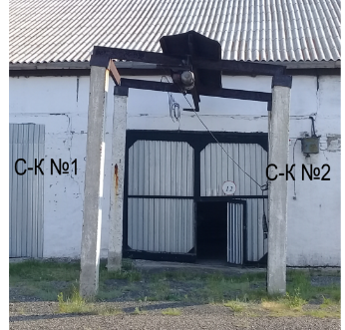
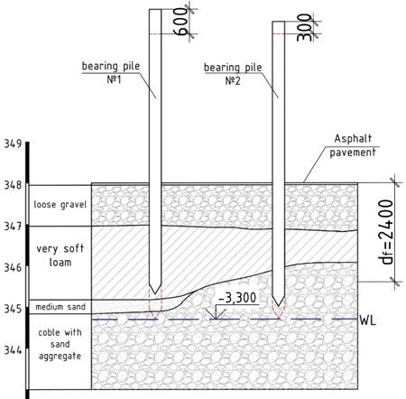
Неравномерные деформации морозного пучения
По аналогичной технологии в с.Аскиз, Республики Хакасия, должны были быть построены медицинские склады. Однако откапывание трех свай-колонн показало на отсутствие комплексной противопучинной оболочки. В результате этого незагруженные сваи-колонны оказались выпученными
Рисунок 2. Выпучивание свай-колонн мед.склад ов в с.Аскиз, Республика Хакасия, Россия

Slide 5
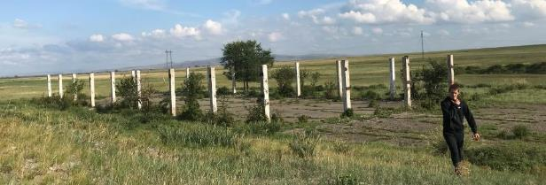
Полевые исследования
Обеспечение устойчивости свай-колонн с комплексной противопучинной оболочкой на объекте складов гражданской обороны на станции «Оросительный», Республика Хакасия
Горизонт инструмента
Рисунок 3. Сваи-колонны демонтированных бывших складов гражданской обороны на станции «Оросительный», Республика Хакасия, Россия.

Slide 6
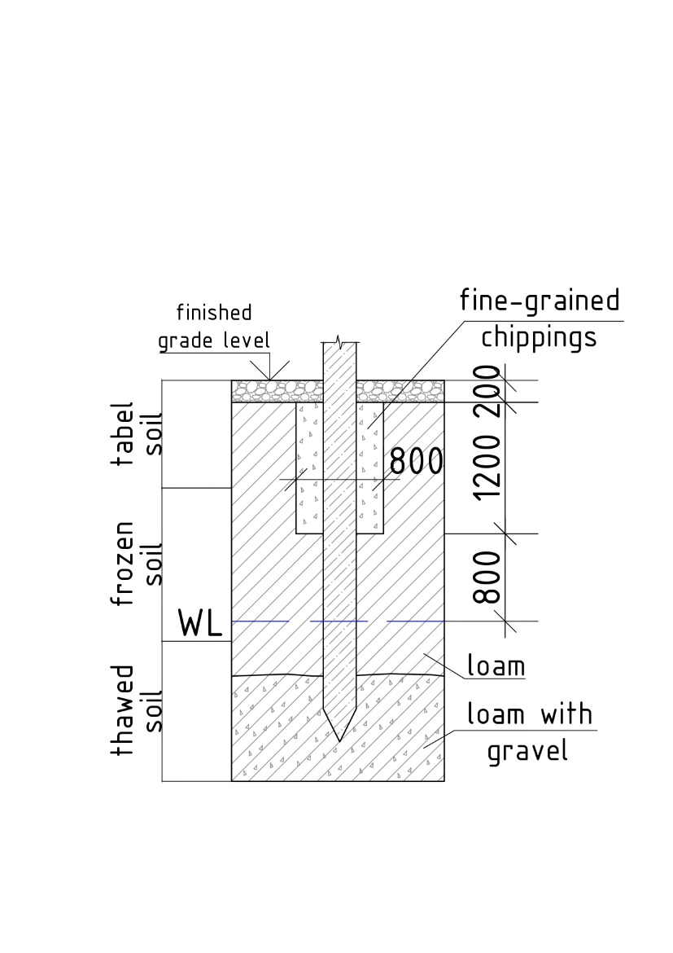
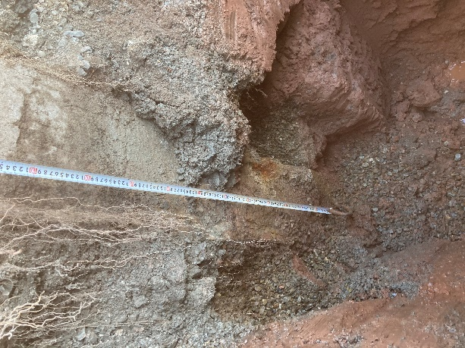
Полевые исследования
Рисунок 4. Конструкция комплексной противопучинной оболочки на станции «Оросительный», Республика Хакасия, Россия.

Slide 7
Заключение
Получены минимальные размеры противопучинной оболочки. При наличии 110 мм оболочки непучинистого грунта исключается воздействие пучащегося массива на незагруженные столбики. В полевых условиях размер оболочки непучинистого грунта был принят в два раза больше. Диаметр лидерных скважин был принят 800 мм. Состояние верхней части оболочки из мелкозернистого щебня осталось стабильным, кальматация (заиливание) за 40 лет не произошло. Грунт ниже забоя при бурении лидерной скважины на контакте со сваей находился в талом состоянии. В то же время на расстоянии 0,3 м от сваи был мерзлый грунт мощностью 80 см (с глубины 70 см до 150 см). Таким образом многолетние наблюдения за незагруженными сваями-колоннами, показали эффективность щебенистой оболочки. Не смотря на чрезмерно пучинистые грунты, при переходе из оттаивающего текучего состояния в тугопластичное после летней стабилизации оболочка сохранила свое первоначальное состояние

